Slide 1
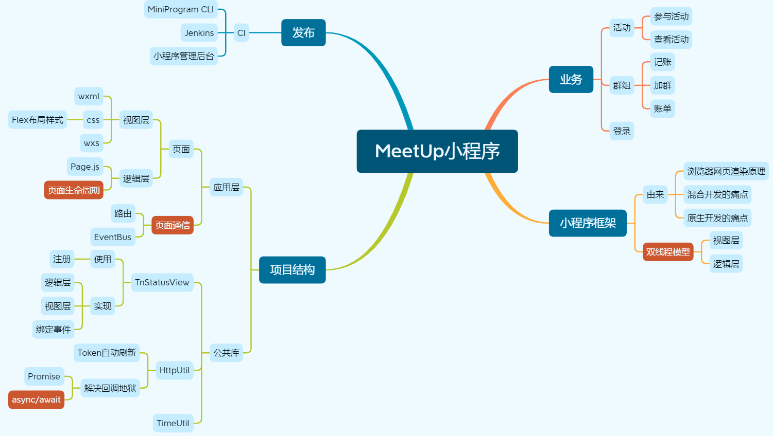
小薇出行小程序

Slide 2
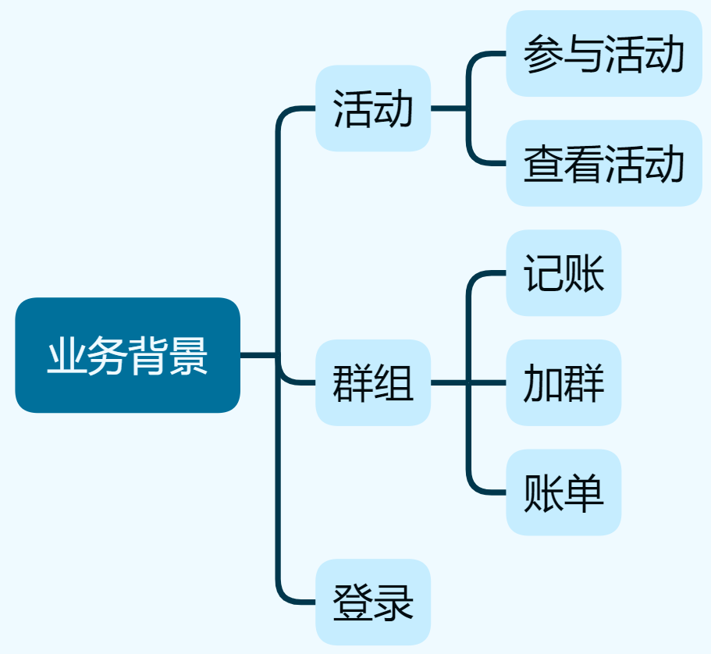
项目的业务背景

Slide 3

程序演示

Slide 4
小程序的由来
原生开发：Android、IOS； 痛点：版本更新麻烦
Html5开发：浏览器内核渲染页面；痛点：页面交互不流畅
混合开发：JS-SDK；
混合开发的步骤：
提供一组可访问微信的原生能力API。 采用JsBridge方式桥接原生API
离线存储。解决因网速/设备性能。
混合开发的痛点：加载复杂的页面依然白屏，交互不流畅。

Slide 5
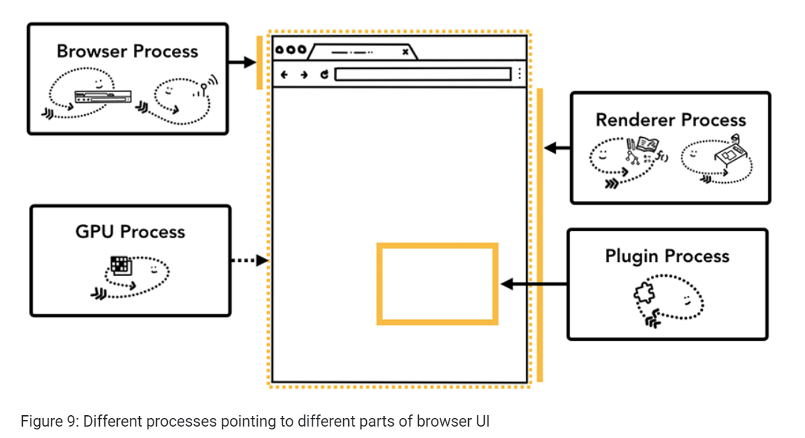
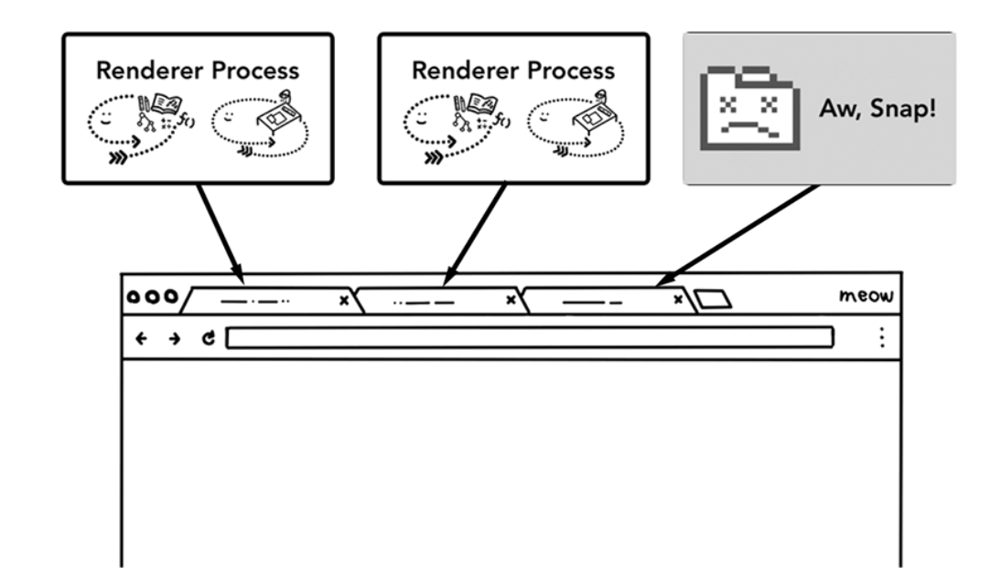
网页渲染：浏览器的多进程架构

Slide 6
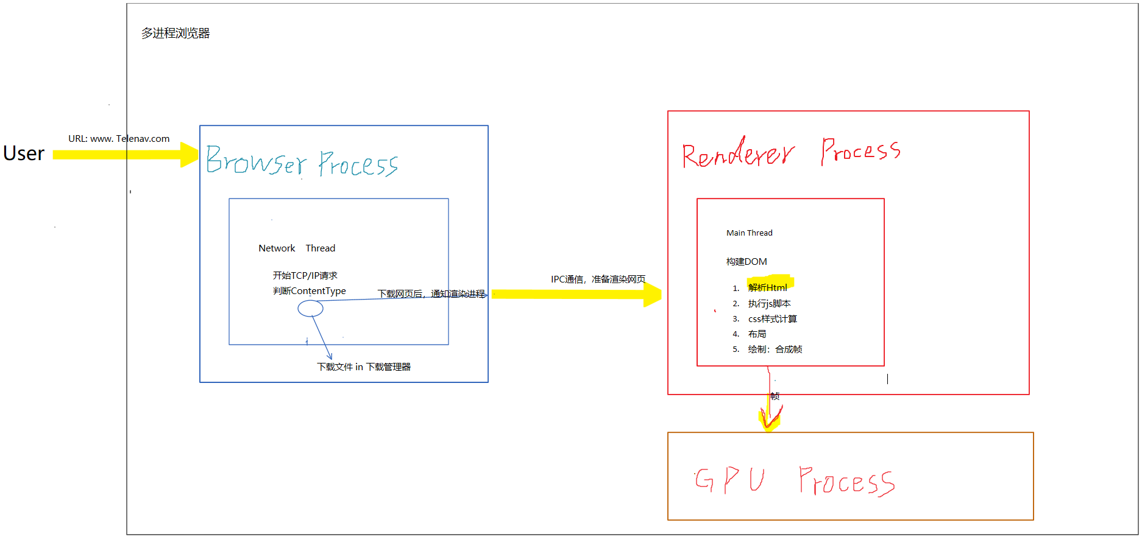
网页渲染过程

Slide 7
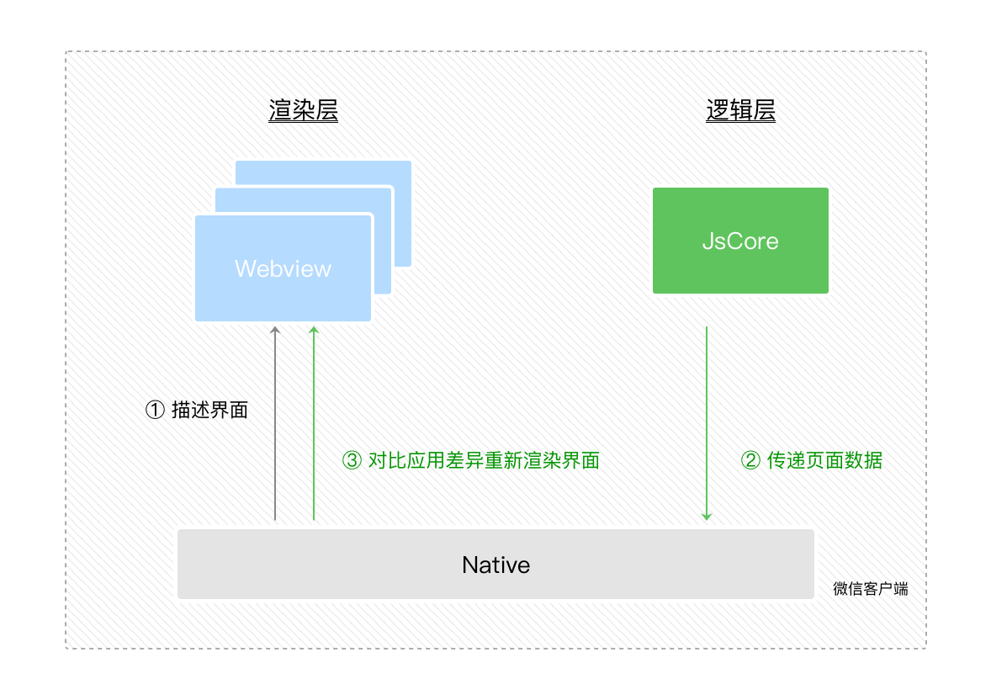
小程序框架：双线程模型的实现
在渲染层，宿主环境会把WXML转化成对应的JS对象，

Slide 8
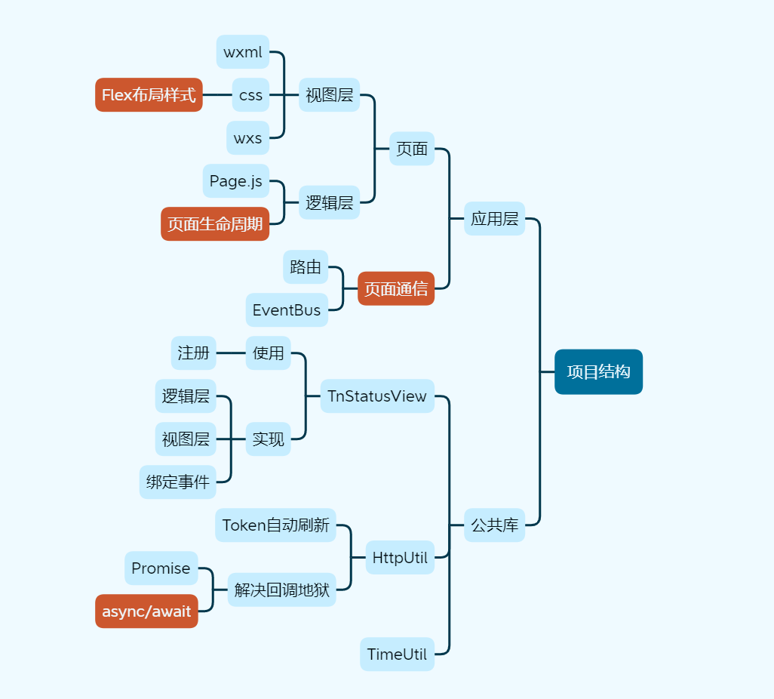
项目结构

Slide 9
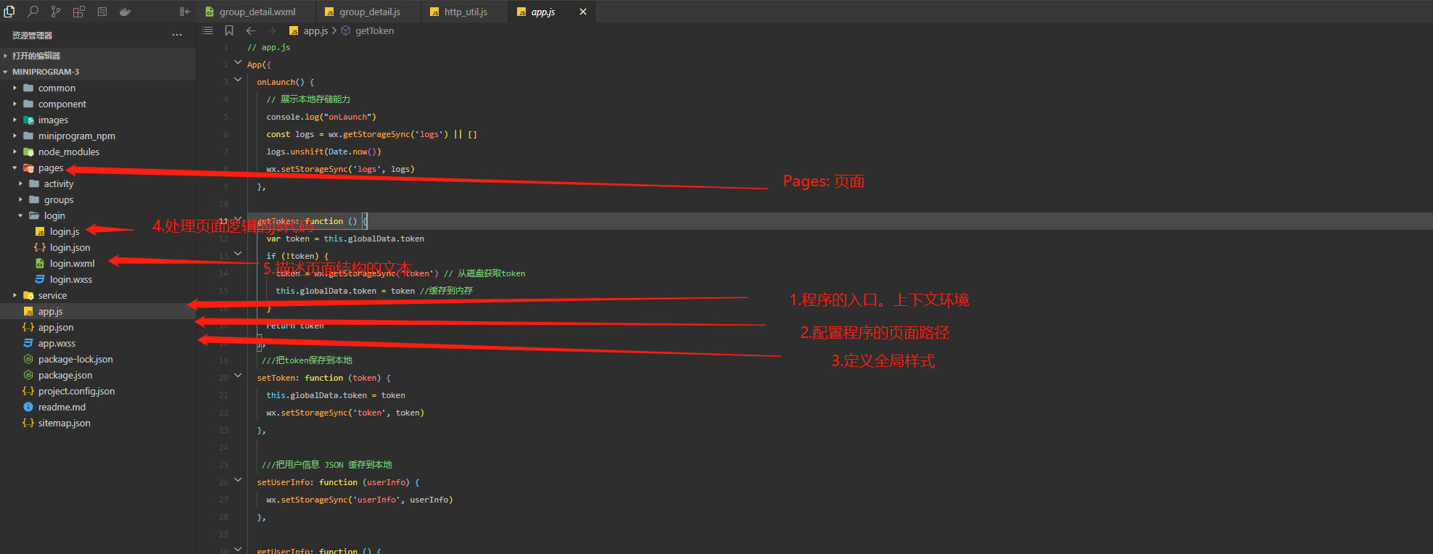
项目目录结构

Slide 10
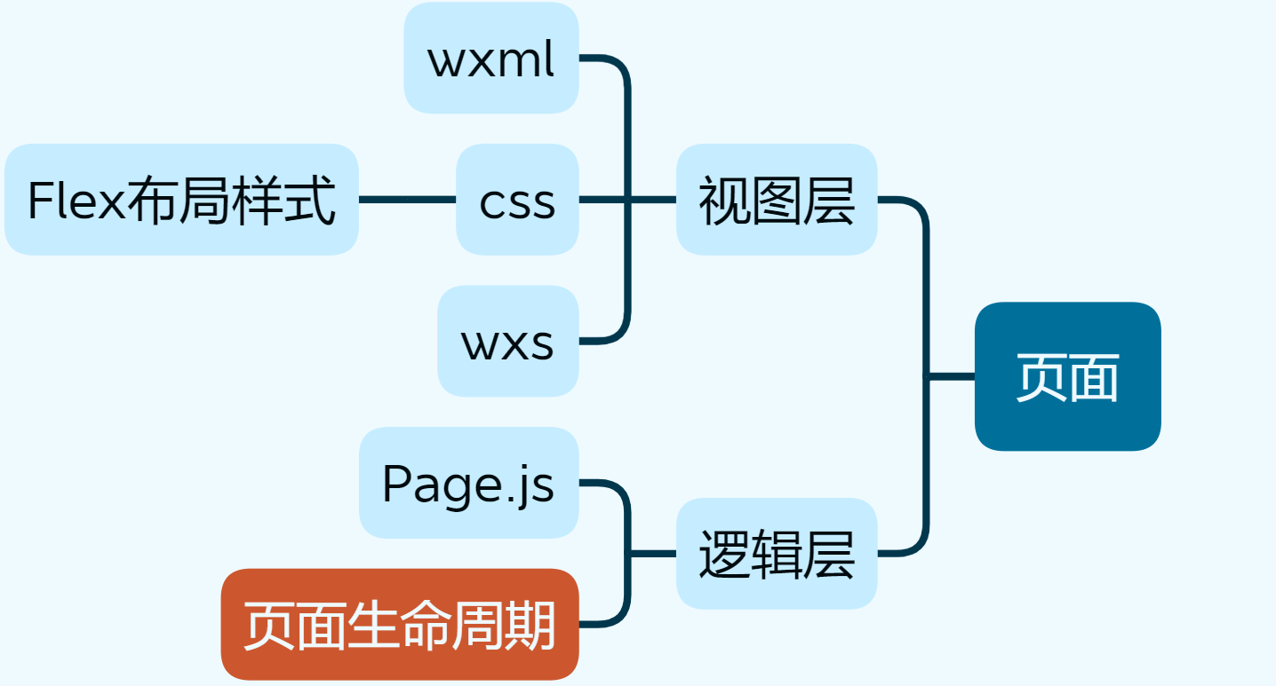
页面

Slide 11
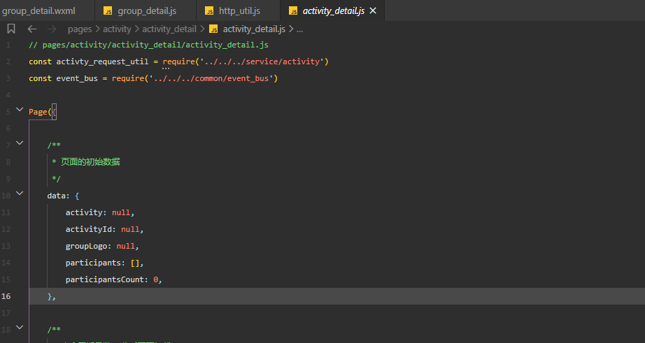
逻辑层:Page.js。负责处理页面逻辑，由JavaScript语言编写。

Slide 12
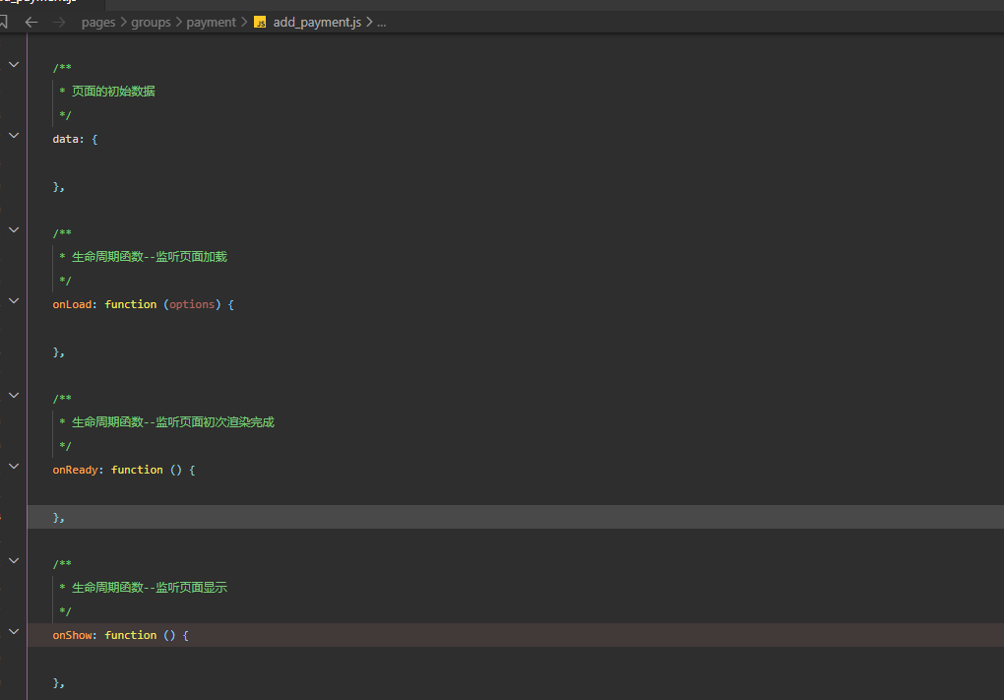
页面生命周期

Slide 13
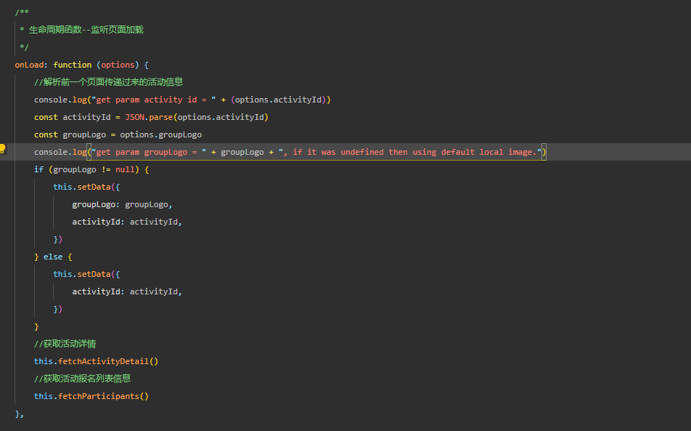
onload()

Slide 14
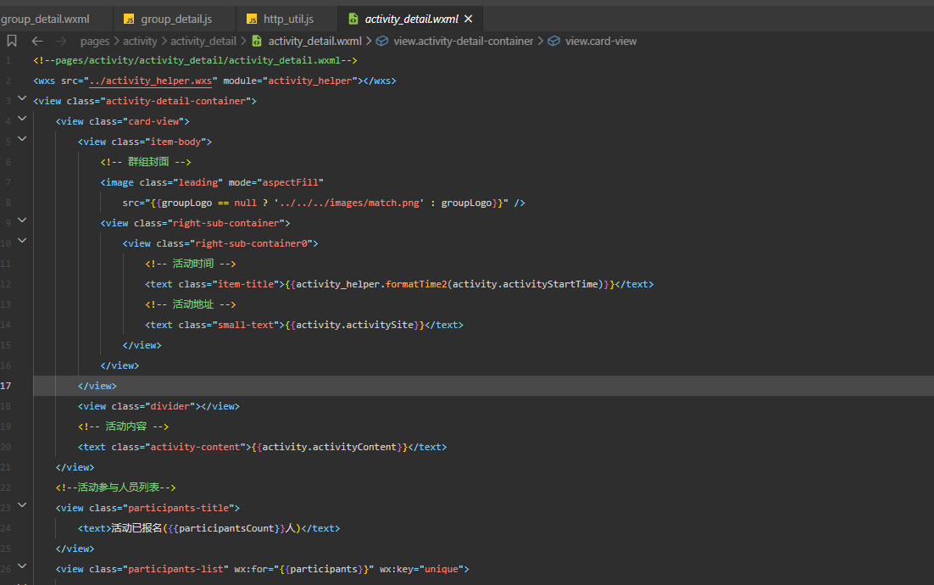
视图层: WXML

Slide 15
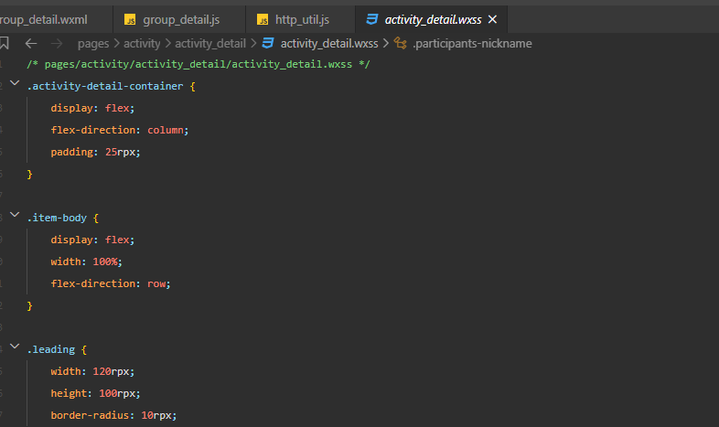
视图层: wxss

Slide 16
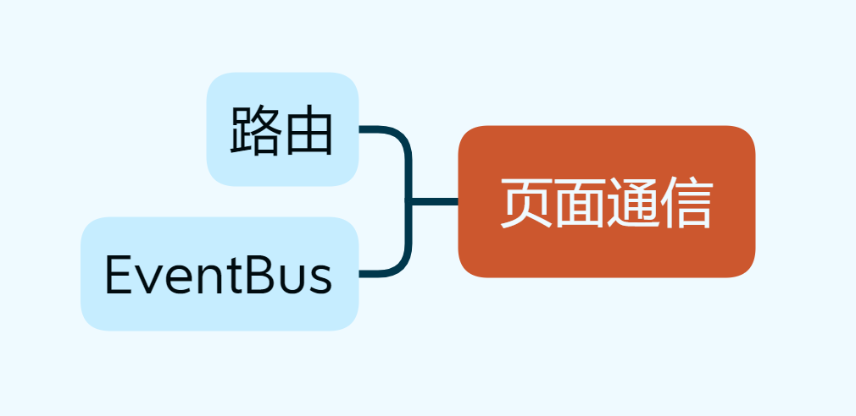
页面通信

Slide 17
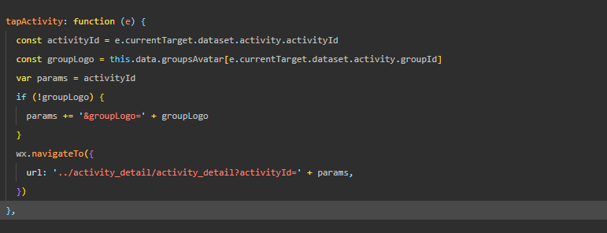
路由
跳转页面时，携带数据。

Slide 18
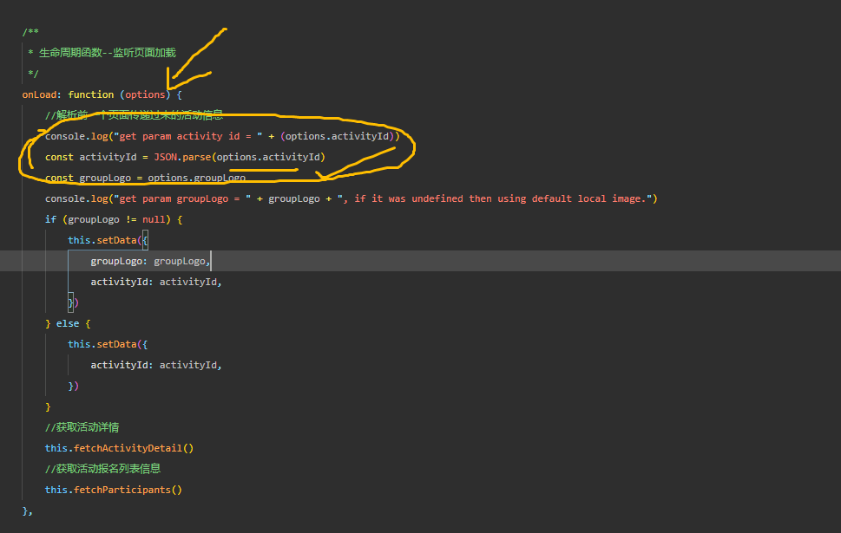
路由
数据接收

Slide 19
EventBus
EVENT_BUS ：处理Page之间通信
数据结构：Map <Key, Array<T>>
方法： Publish(key, data)， Subscribe(key, callback)

Slide 20
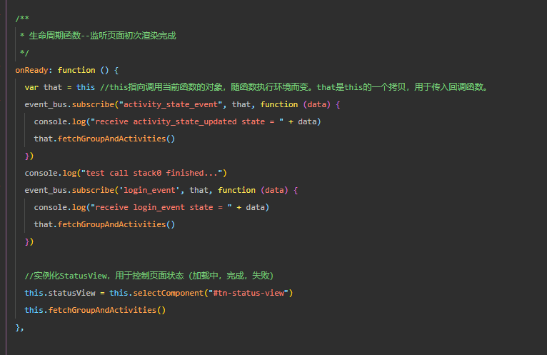
订阅事件

Slide 21
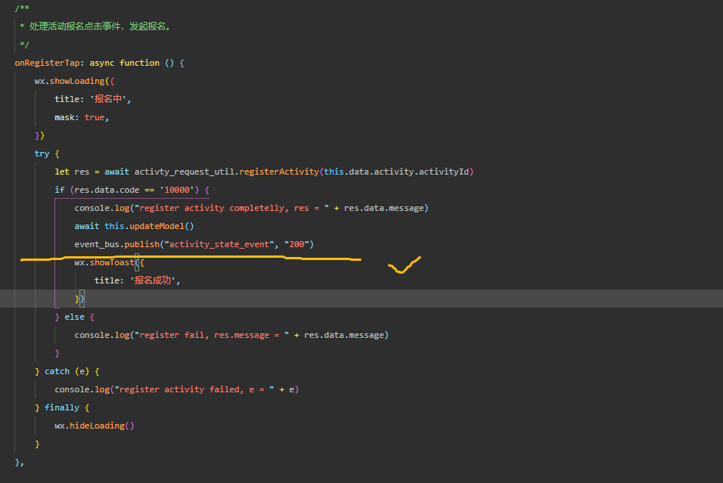
发送事件

Slide 22
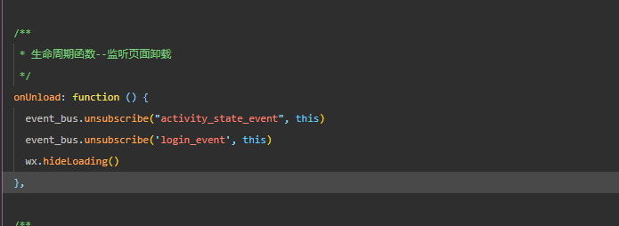
取消订阅

Slide 23
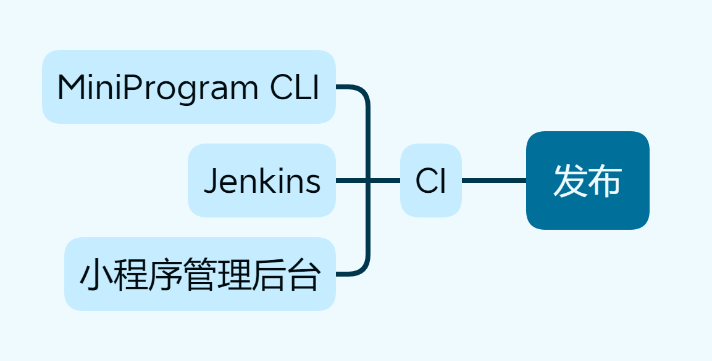
小程序的发布

Slide 24
小程序发布的链接
Jenkins（编译、打包、上传代码）
http://ec2d-jenkinsmaster-02.mypna.com:8080/job/Automotive-Release/job/VIVID-CN/job/vivid-insurance-miniapp/
小程序管理后台（正式发布）
https://mp.weixin.qq.com/wxamp/index/index?lang=zh_CN&token=1870201697
文档https://spaces.telenav.com:8443/pages/viewpage.action?pageId=262748460

Slide 25
总结与问题
小程序：
采用双线程模型，视图部分和逻辑部分并行处理， 可加速页面的加载。
双线程底层采用JSBRIDGE以微信作为中转来通信。
框架设计思想：开发者只需要关心输入和输出:
输入：定义WXML, WXSS和配置Page.js中的数据和方法。
输出：最终页面展示的效果
内部： 视图层和逻辑层的线程交互，数据驱动更新的实现，对开发者透明。
问题：
双线程执行时的时序如何控制？
微信客户端如何管理使用过的小程序？
小程序是否运行在单独进程？

Slide 26
谢谢！

